Slide 1
命题逻辑第一课时
19335068 黄瀚

Slide 2
内容
2.1 命题逻辑的基本概念
命题与真值的概念
原子命题与复合命题
2.2 命题逻辑公式的语法
命题逻辑公式的定义以及形式（原子公式，否定式，合取式，析取式，蕴涵式，双蕴涵式）
逻辑运算符的优先级和结合性
2.3 命题逻辑公式的语义
真值表
命题逻辑公式的分类
2.4 命题逻辑的等值演算
命题逻辑公式的基本逻辑等值式模式
等值演算例题
命题逻辑公式的范式以及例题

Slide 3
命题逻辑的基本概念
命题与真值的概念
命题：是具有真假值的陈述句，要么为真，要么为假。因此，命题不能是祈使句，也不能是感叹句。书上面还提到有两种陈述句不是命题：一种是含有通常意义上认为是变量的句子，如“x是4的倍数”；另一种是被认为是悖论的句子，如“我说的这句话是假的”
真值：命题的真假，一般用0和1来表示
原子命题与复合命题
原子命题：不可再分的命题，如“我喜欢C++语言”
复合命题：一是它可以分解出更简单的命题作为子命题，二是它的真值可以由其子命题的真值完全确定。如“我喜欢C++语言，而且我喜欢JAVA语言”

Slide 4
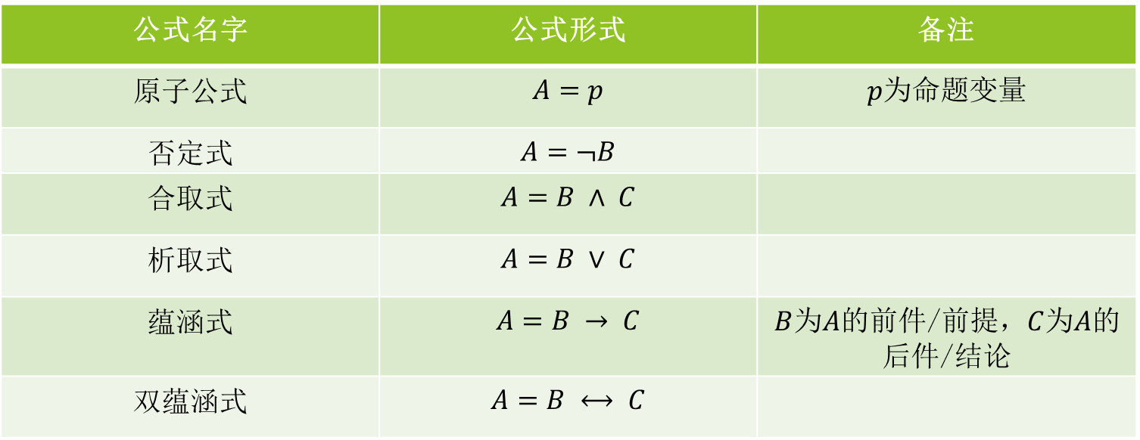
命题逻辑公式的定义以及形式
公式名字 | 公式形式 | 备注
原子公式 | $$A=p$$ | $p$为命题变量
否定式 | $$A=¬B$$
合取式 | $$A=B ∧ C$$
析取式 | $$A=B ∨ C$$
蕴涵式 | $$A=B → C$$ | $B$为$A$的前件/前提，$C$为$A$的后件/结论
双蕴涵式 | $$A=B ⟷ C$$

Slide 5

逻辑运算符的优先级和结合性
逻辑运算符的运算优先级从高到低分别为¬,∧,∨, $→$, $⟷$，举例：
$$¬p\text{∨}q\text{∧}r→p↔r$$
∧,∨, $⟷$是从左至右结合，而$→$是从右至左结合，举例：
$$p→q→r↔b$$

Slide 6
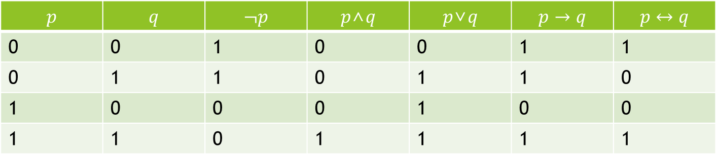
命题逻辑公式的真值表
$$p$$ | $$q$$ | $$¬p$$ | $$p\text{∧}q$$ | $$p\text{∨}q$$ | $$p→q$$ | $$p↔q$$
0 | 0 | 1 | 0 | 0 | 1 | 1
0 | 1 | 1 | 0 | 1 | 1 | 0
1 | 0 | 0 | 0 | 1 | 0 | 0
1 | 1 | 0 | 1 | 1 | 1 | 1

Slide 7

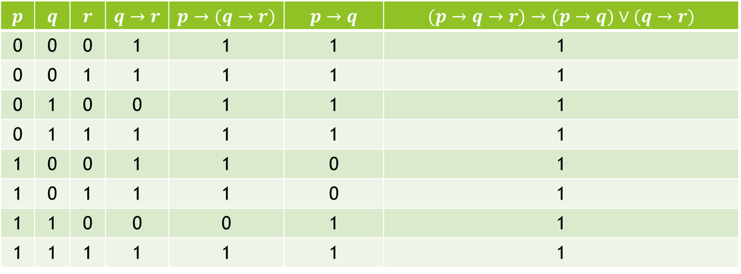
真值表例题
$$(p→q→r)→(p→q)∨(q→r)$$
$$p$$ | $$q$$ | $$r$$ | $$q→r$$ | $$p→(q→r)$$ | $$p→q$$ | $$(p→q→r)→(p→q)∨(q→r)$$
0 | 0 | 0 | 1 | 1 | 1 | 1
0 | 0 | 1 | 1 | 1 | 1 | 1
0 | 1 | 0 | 0 | 1 | 1 | 1
0 | 1 | 1 | 1 | 1 | 1 | 1
1 | 0 | 0 | 1 | 1 | 0 | 1
1 | 0 | 1 | 1 | 1 | 0 | 1
1 | 1 | 0 | 0 | 0 | 1 | 1
1 | 1 | 1 | 1 | 1 | 1 | 1

Slide 8
真值表做题经验
首先，把逻辑公式中的变量所有可能取值枚举一遍
然后根据由简到繁的原则，按照出现次数由多到少的顺序将原逻辑公式的子公式的真值写出来
整个解题过程类似一个递归过程，全部用到的就是基本的那几个公式
真值表解题法在离散数学以及数字逻辑电路中非常重要，一定要熟练掌握！

Slide 9
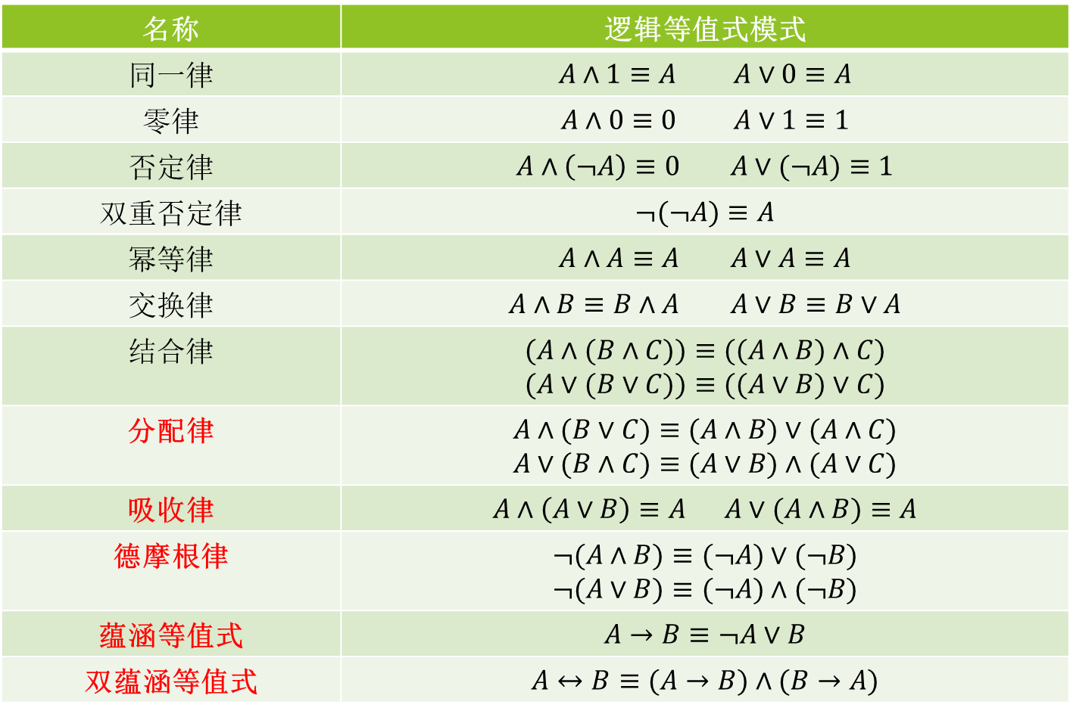
基本逻辑等值式
名称 | 逻辑等值式模式
同一律 | $$A∧1≡A A∨0≡A$$
零律 | $$A∧0≡0 A∨1≡1$$
否定律 | $$A∧\left(¬A\right)≡0 A∨(¬A)≡1$$
双重否定律 | $$¬(¬A)≡A$$
幂等律 | $$A∧A≡A A∨A≡A$$
交换律 | $$A∧B≡B∧A A∨B≡B∨A$$
结合律 | $$(A∧(B∧C))≡((A∧B)∧C)$$ $$(A∨(B∨C))≡((A∨B)∨C)$$
分配律 | $$A∧(B∨C)≡(A∧B)∨(A∧C)$$ $$A∨(B∧C)≡(A∨B)∧(A∨C)$$
吸收律 | $$A∧\left(A∨B\right)≡A A∨(A∧B)≡A$$
德摩根律 | $$¬(A∧B)≡(¬A)∨(¬B)$$ $$¬(A∨B)≡(¬A)∧(¬B)$$
蕴涵等值式 | $$A→B≡¬A∨B$$
双蕴涵等值式 | $$A↔B≡(A→B)∧(B→A)$$

Slide 10
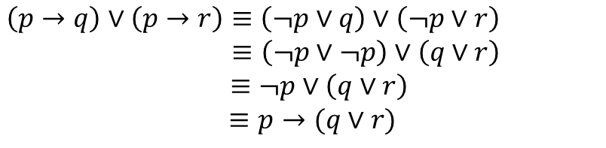


等值演算例题
$$\left(1\right) (p→q)∨(p→r)≡p→q∨r)$$
$$\left(p→q\right)∨\left(p→r\right)≡\left(¬p∨q\right)∨\left(¬p∨r\right)$$
$$≡\left(¬p∨¬p\right)∨\left(q∨r\right)$$
$$≡¬p∨\left(q∨r\right)$$
$$≡p→(q∨r)$$
$$\left(2\right) ¬(p∧q)→(¬p∨(¬p∨q))≡¬p∨q$$
$$¬\left(p∧q\right)→\left(¬p∨\left(¬p∨q\right)\right)≡\left(p∧q\right)∨\left(¬p∨\left(¬p∨q\right)\right)$$
$$≡\left(p∧q\right)∨\left(\left(¬p∨¬p\right)∨q\right)$$
$≡\left(p∧q\right)∨\left(¬p∨q\right)$
$$≡\left(\left(p∧q\right)∨¬p\right)∨q$$
$$≡\left(\left(p∨¬p\right)∧\left(q∨¬p\right)\right)∨q$$
$$≡\left(1∧\left(q∨¬p\right)\right)∨q$$
$≡\left(q∨¬p\right)∨q$
$≡¬p∨\left(q∨q\right)$
$≡¬p∨q$

Slide 11
等值演算题目解题经验
将双蕴涵式化成蕴涵式，并且将蕴涵式根据蕴涵等值式化为与或式
在与或式子的化简中，要注意使用前面的幂等律，否定律和同一律进行化简，应该要做到直接看到式子出结果的程度，需要非常熟练
熟练运用结合律，交换律以及分配律，在使用分配律的时候千万！千万！千万！不要写错，强烈建议每次分配律之后进行检查
最好每一步只进行一步的变换，并且写明变换的名称，这样子一方面方便自己检查等值演算过程，另一方面也方便老师给分
在学会后面的主析取范式和主合取范式后，面对较长的与或式也可以采用将两边都化成主析取范式/主合取范式的方法来求解。建议使用这种方法做一下课后练习2.13(1)(4)

Slide 12
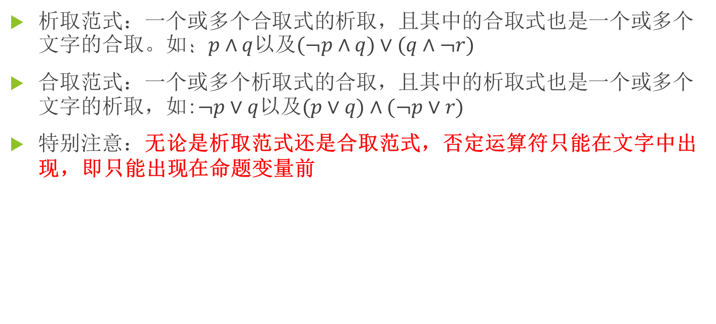
命题逻辑公式的范式
析取范式：一个或多个合取式的析取，且其中的合取式也是一个或多个文字的合取。如：$p∧q$以及$(¬p∧q)∨(q∧¬r)$
合取范式：一个或多个析取式的合取，且其中的析取式也是一个或多个文字的析取，如:$¬p∨q$以及$(p∨q)∧(¬p∨r)$
特别注意：无论是析取范式还是合取范式，否定运算符只能在文字中出现，即只能出现在命题变量前

Slide 13
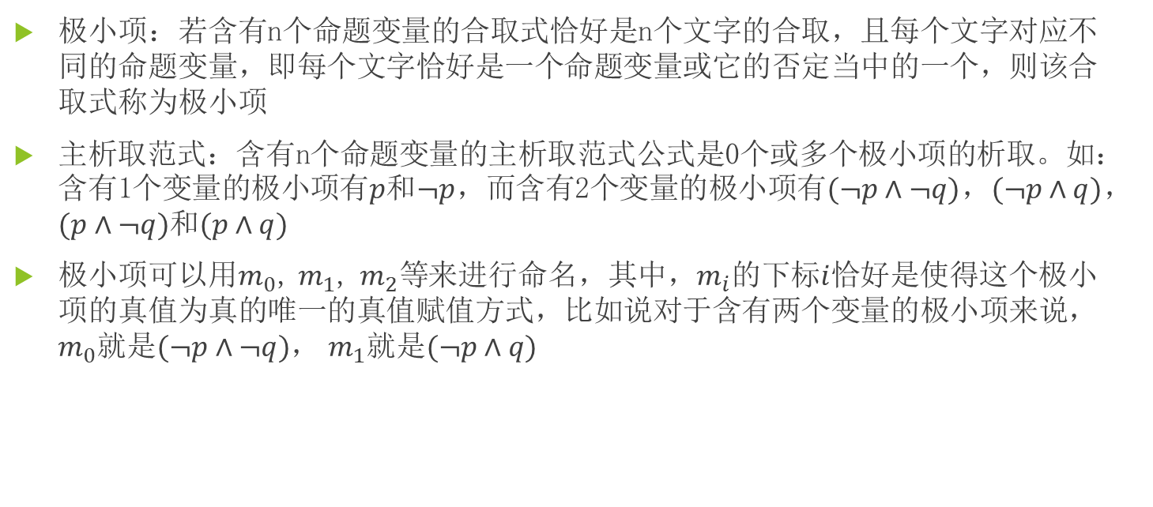
极小项与主析取范式
极小项：若含有n个命题变量的合取式恰好是n个文字的合取，且每个文字对应不同的命题变量，即每个文字恰好是一个命题变量或它的否定当中的一个，则该合取式称为极小项
主析取范式：含有n个命题变量的主析取范式公式是0个或多个极小项的析取。如：含有1个变量的极小项有$p$和$¬p$，而含有2个变量的极小项有$(¬p∧¬q)$，$(¬p∧q)$，$(p∧¬q)$和$(p∧q)$
极小项可以用$m_{0}$, $m_{1}$, $m_{2}等$来进行命名，其中，$m_{i}$的下标$i$恰好是使得这个极小项的真值为真的唯一的真值赋值方式，比如说对于含有两个变量的极小项来说， $m_{0}$就是$(¬p∧¬q)$， $m_{1}$就是$(¬p∧q)$

Slide 14
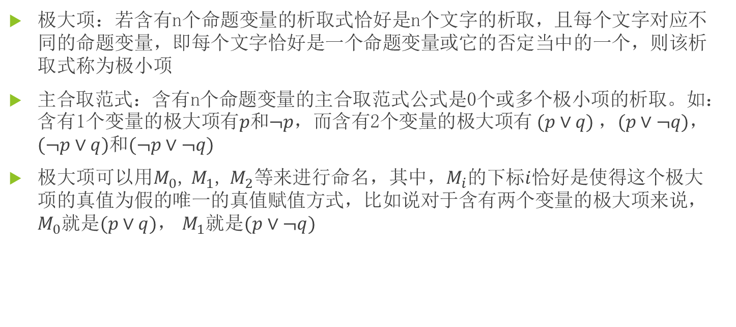
极大项与主合取范式
极大项：若含有n个命题变量的析取式恰好是n个文字的析取，且每个文字对应不同的命题变量，即每个文字恰好是一个命题变量或它的否定当中的一个，则该析取式称为极小项
主合取范式：含有n个命题变量的主合取范式公式是0个或多个极小项的析取。如：含有1个变量的极大项有$p$和$¬p$，而含有2个变量的极大项有$(p∨q)$ ，$(p∨¬q)$， $(¬p∨q)$和$(¬p∨¬q)$
极大项可以用$M_{0}$, $M_{1}$, $M_{2}等$来进行命名，其中，$M_{i}$的下标$i$恰好是使得这个极大项的真值为假的唯一的真值赋值方式，比如说对于含有两个变量的极大项来说， $M_{0}$就是$(p∨q)$， $M_{1}$就是$(p∨¬q)$

Slide 15
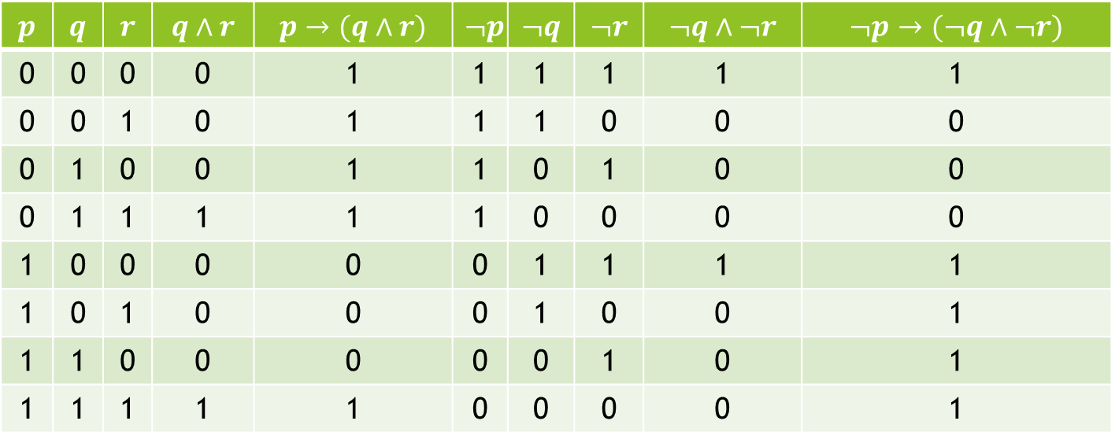
主析取范式和主合取范式的例题1
利用真值表来求$(p→q∧r))∧(¬p→(¬q∧¬r))$的主析取范式和主合取范式
$$p$$ | $$q$$ | $$r$$ | $$q∧r$$ | $$p→(q∧r)$$ | $$¬p$$ | $$¬q$$ | $$¬r$$ | $$¬q∧¬r$$ | $$¬p→(¬q∧¬r)$$
0 | 0 | 0 | 0 | 1 | 1 | 1 | 1 | 1 | 1
0 | 0 | 1 | 0 | 1 | 1 | 1 | 0 | 0 | 0
0 | 1 | 0 | 0 | 1 | 1 | 0 | 1 | 0 | 0
0 | 1 | 1 | 1 | 1 | 1 | 0 | 0 | 0 | 0
1 | 0 | 0 | 0 | 0 | 0 | 1 | 1 | 1 | 1
1 | 0 | 1 | 0 | 0 | 0 | 1 | 0 | 0 | 1
1 | 1 | 0 | 0 | 0 | 0 | 0 | 1 | 0 | 1
1 | 1 | 1 | 1 | 1 | 0 | 0 | 0 | 0 | 1
从而得到与公式等值的主析取范式是$m_{0}∨m_{7}$，主合取范式为$M_{1}∧M_{2}∧M_{3}∧M_{4}∧M_{5}∧M_{6}$

Slide 16
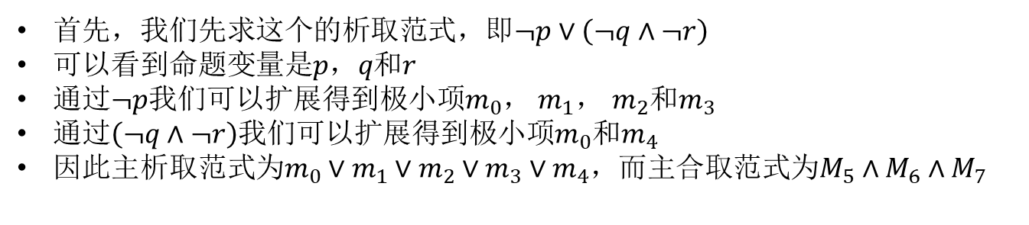

主析取范式和主合取范式的例题2
$$p→(¬q∧¬r)$$
首先，我们先求这个的析取范式，即$¬p∨\left(¬q∧¬r\right)$
可以看到命题变量是$p，q和r$
通过$¬p$我们可以扩展得到极小项$m_{0}$， $m_{1}，$ $m_{2}$和$m_{3}$
通过$\left(¬q∧¬r\right)$我们可以扩展得到极小项$m_{0}$和$m_{4}$
因此主析取范式为$m_{0}∨m_{1}∨m_{2}∨m_{3}∨m_{4}$，而主合取范式为$M_{5}∧M_{6}∧M_{7}$

Slide 17
主析取范式和主合取范式的解题经验
首先，事实上，主析取范式和主合取范式我们只用求一个，另外一个可以根据现有的推出来
使用真值表来解决这类问题的时候，我们的思路和往常用真值表来验证命题逻辑公式何时为真何时为假一样，不同的就是我们需要把命题为真的情况当成主析取范式，命题为假的情况当成主合取范式，并且要注意使用合取号还是析取号
使用等值演算来解决这类问题时，我们先是用等值演算求出原式的析取范式或者是合取范式。然后，我们根据每一项以及相应的编码来推出极小项或者是极大项

Slide 18
小结
在本节课中，我们对于离散数学中第二章命题逻辑的前半部分的知识进行了梳理，并且也标明了这一章前半部分的重点内容
本节课涉及到了真值表以及运用真值表解决问题的方法，并且介绍了我对于解决真值表这类题目的相关经验。
本节课还涉及到了等值演算的解题方法，等值演算看起来像是比较难的数学证明题，但其实只要我们按照经验中的方法去做，等值演算题目其实也是比较套路的一种题型
本节课给大家介绍了极小项以及主析取范式，极大项以及主合取范式。大家要掌握这两种的基本定义，并且学会用两种方法去求主析取范式和主合取范式
本节课的内容属于数字逻辑电路以及离散数学相重合的内容，希望大家能够认真复习，这些内容对于大家解决数字逻辑电路中的问题也很有帮助
下一节课的内容是2.5与2.6，请大家做好预习，

